Slide 1
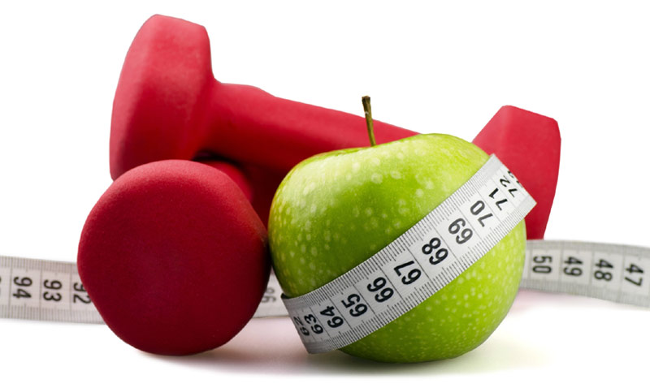
Ideal Weight

Slide 2
Descripción general del proyecto
El proyecto consta básicamente de una aplicación para dispositivos móviles con sistema operativo Android, en la cual; primero que nada, te debes registrar, ingresas tus datos personales necesarios (Nombre, Correo, Teléfono, Estatura y Peso) y en base a tu estatura, se te asigna una dieta diaria de alimentos que deberías consumir para alcanzar llegar a tu peso indicado y consumir una cantidad indicada de calorías para ello. También indica los alimentos apropiados a consumir en diferentes horarios del día.

Slide 3
Objetivo(s) del proyecto
Tener una vida más saludable con respecto a los alimentos que se consume diariamente, así como alcanzar un peso ideal y un consumo adecuado de calorías.

Slide 4
Propósito del proyecto
Hacer que los usuarios puedan alcanzar su peso ideal en base a su estatura y un consumo adecuado de calorías.

Slide 5
Herramientas de desarrollo y/o Materiales
Computadora o laptop
Android Studio
Smartphone

Slide 6
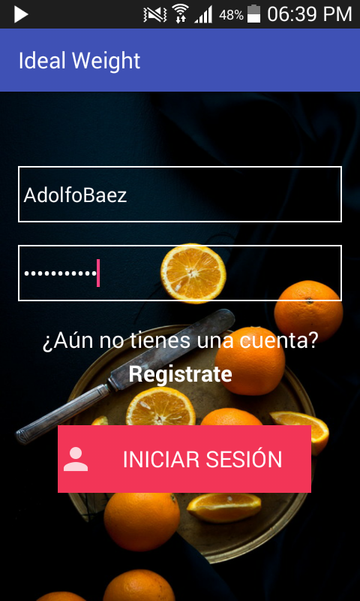
Pantalla de Inicio de Sesión

Slide 7
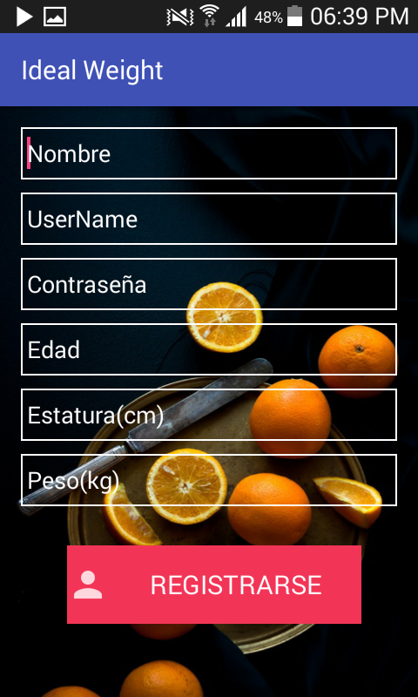
Pantalla de Registro

Slide 8
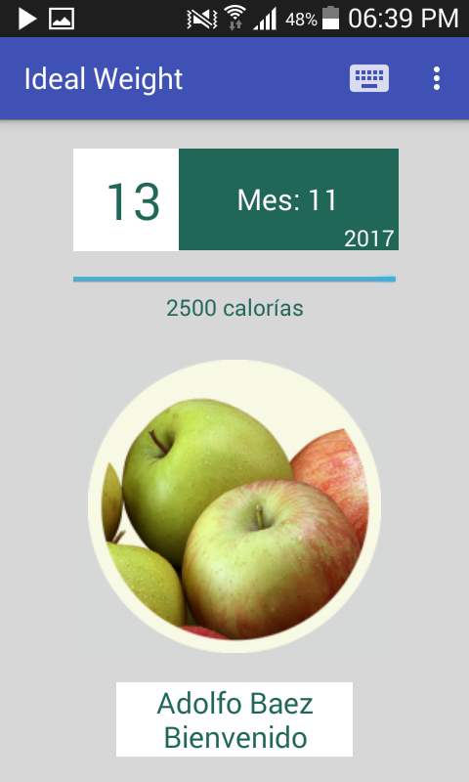
Pantalla principal

Slide 9
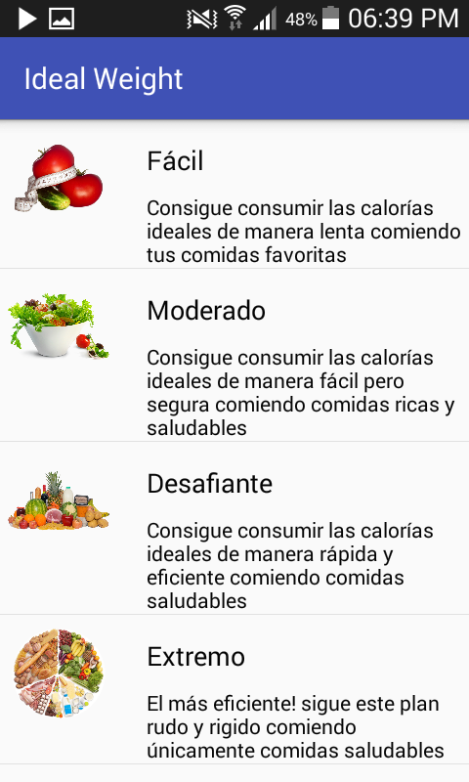
Pantalla de Niveles de Rutina

Slide 10
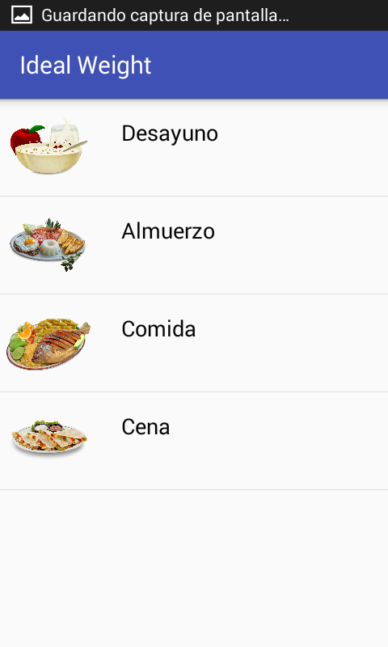
Pantalla de tipos de alimentos (según la hora)

Slide 11
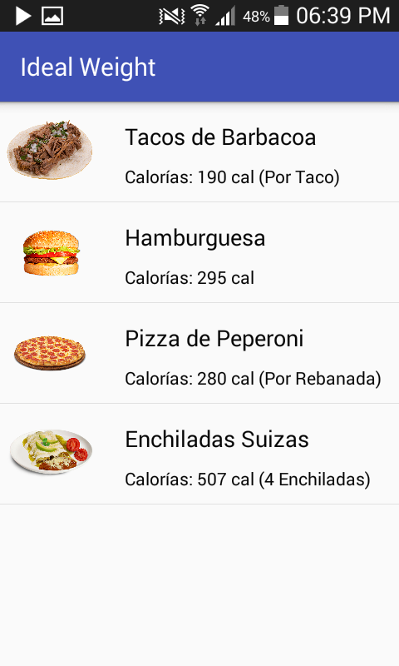
Pantalla de algunos platillos

Slide 12
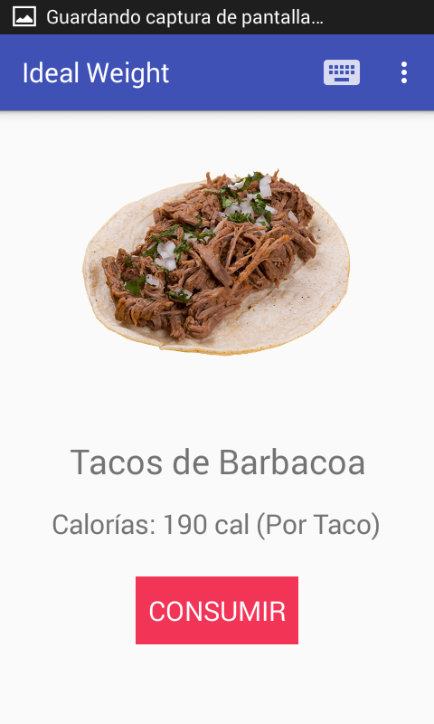
Pantalla del alimento seleccionado

Slide 13
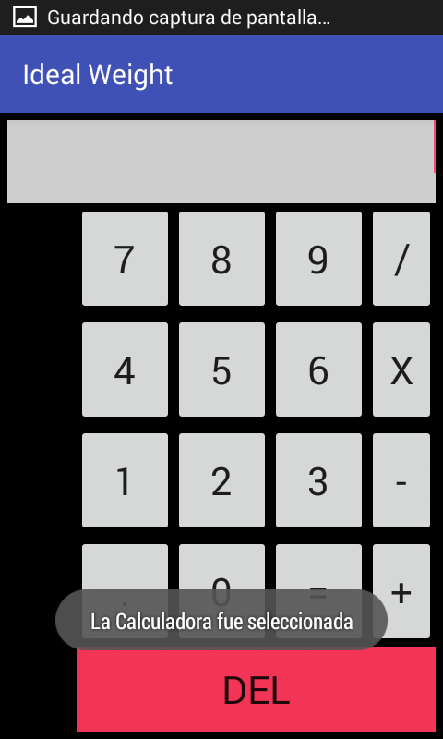
Pantalla de la calculadora implementada

